Slide 1
МАОУ ЛИЦЕЙ № 7
«ПРОФИЛАКТИКА БУЛЛИНГА И КИБЕРБЕЗОПАСНОСТИ В ОБРАЗОВАТЕЛЬНОЙ ОРГАНИЗАЦИИ»

Slide 2
Одной из задач МАОУ Лицея №7 является адаптация обучающихся к жизни в обществе и воспитание гармоничной личности
В связи с этим, в рамках психолого-педагогического сопровождения была разработана и в настоящее время апробируется программа «Информационная гигиена»
способствующая
сохранению психологического комфорта и безопасности обучающихся, в сфере всевозможных информационных угроз

Slide 3
Модули программы
Теоретические основы информационной гигиены
Буллинг и кибербуллинг
Манипуляции
Вербальная и невербальная коммуникации
Ловушки сетей

Slide 4
Задачи практики:
Повышать информированность обучающихся о буллинге, его формах и проявлениях;
Развивать уважение к правам человека, способность понимать и принимать особенности другого;
Способствовать развитию позитивного восприятия себя и другого человека;
Обучать навыкам самоконтроля.

Slide 5
Антибуллинговые
компетенции
Обучающихся
Педагогов
Родителей

Slide 6
Диагностическая
Просветительская
Работа с обучающимися
Профилактическая

Slide 7
Буллинг и кибербуллинг как явление образовательной среды.
Результаты анкетирования.
Выборка: 214 обучающихся 2-х,7-х,9-х,11-х классов.
Вопросы:
1.Знаете ли вы, что такое буллинг?
2.Являлись ли вы участником травли, издевательства?
3. Кто, по вашему мнению, чаще всего подвергается травле?
4. Можно ли остановить буллинг?

Slide 8
Знаете ли вы что такое буллинг?

Slide 9
Являлись ли вы участником травли, издевательства?

Slide 10
Кто, с вашей точки зрения, чаще подвергается травле?

Slide 11
Можно ли остановить буллинг?

Slide 12
БУЛЛИНГ (от английского bullying — «запугивание», «издевательство», «травля») — это агрессия одних детей против других, когда имеют место неравенство сил и жертва показывает, как сильно её это задевает.
КИБЕРБУЛЛИНГ- это травля с использованием цифровых технологий.

Slide 13
Виды кибербуллинга:
Вербальный (словесный) - насмешки, присвоение кличек, бесконечные замечания и необъективные оценки, высмеивание, унижение в присутствии других детей;
Социальный – бойкот, отторжение, изоляция, отказ от общения с жертвой (с ребёнком отказываются играть, заниматься, не хотят сидеть с ним за одной партой, не приглашают на дни рождения и т.д.);
Физический – избиение, нанесение удара, шлепки, подзатыльники, порча и отнимание вещей и др.;
Кибербуллинг – буллинг, осуществляемый с помощью интернета и гаджитов (электронных средств коммуникаций).

Slide 14
Основные характеристики буллинга:
Умышленность;
Регулярность;
Неравенство сил;
Групповой процесс (затрагивает широкий круг участников);
Не заканчивается сам по себе;
Негативное психологическое воздействие на всех участников.

Slide 15
Участники буллинга:
-Жертва
-Агрессор
-Наблюдатель
-Защитник

Slide 16
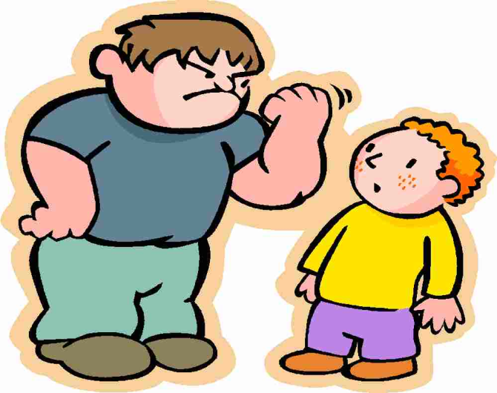
Психологический портрет буллера:
- Буллеры — трусы, мечтающие быть лидерами в классе;
- желающие быть в центре внимания;
- уверенные в своём превосходстве над жертвой;
- физически сильные подростки;
- дети легко возбудимые и очень импульсивные, с агрессивным поведением;
- интуитивно чувствующие- какие одноклассники не окажут сопротивление;
- со слабым самоконтролем.

Slide 17
Психологический портрет жертвы:
тревожные, с низкой самооценкой, не уверенные в себе;
не имеющие ни одного близкого друга, предпочитающие общение со взрослыми людьми;
- пугливые, чувствительные, замкнутые и застенчивые;
- склонные к депрессии и чаще сверстников думающие о самоубистве;
- мальчики, физически слабее, чем ровесники;
- дети с плохой успеваемостью;
- дети с синдромом дефицита внимания;
- любимчики учителе, отличники;
- дети гиперопекаемые родителями;
- дети из неблагополучных семей.

Slide 18
ВИКТИМНОСТЬ («victima» –жертва)-
особенность поведения человека, который ненамеренно навлекает на себя агрессию со стороны других людей.
Термин введен Л.В.Франком в 70-е годы.
Комплексу виктимности в большей степени поддаются подростки. Незрелая личность чаще взрослых становится жертвой негативных обстоятельств, явлений, людей и не только.
Буллинг-виктимизация является причиной низкой самооценки и более высокого уровня депрессии и тревоги.

Slide 19
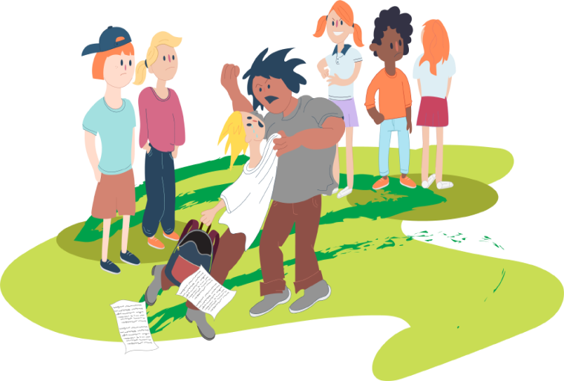
Психологический портрет наблюдателя:
- свидетели, как правило, не испытывают удовольствия от буллинга, но вынуждены молчать из страха, что сами окажутся в роли жертвы;
- равнодушные;
- диффузия
ответственности.

Slide 20
Психологический портрет защитника:
- Устойчивая система ценностей;
- Представление о самом себе с преобладанием позитивных установок относительно собственной личности;
- Способны самостоятельно регулировать свое поведение;
- Оптимистический эмоциональный фон.
Наличие даже ОДНОГО противника буллинга в классе может изменить ситуацию к лучшему.

Slide 21
ФИШИНГ (англ. Phishing от fishing «рыбная ловля, выуживание»)
вид интернет-мошенничества, целью которого является получение доступа к конфиденциальным данным пользователей – логинам и паролям.

Slide 22
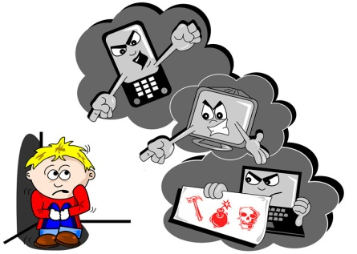
Причины кибербуллинга:
Люди часто травят других, когда хотят завоевать признание в виртуальном сообществе, показывают власть и силу, потому что не могут показать её в реальной жизни или просто спасаются от скуки. Буллинг помогает им привлекать внимание.
Кибербуллинг в адрес конкретного человека может быть из-за конфликта на почве национальных, политических и культурных различий или болезненного разрыва отношений. Люди травят друг друга из мести, злобы или зависти, не имея смелости высказать претензии в лицо.
Причина кибербуллинга – сам кибербуллинг или страх перед ним. Жертвы интернет-оскорблений (в том числе и потенциальные) становятся агрессорами из-за желания отомстить обидчикам или защититься от чужих нападок – «Теперь жертва – не я, а он!».
Когда случается массовая травля, инстинкт подсказывает примкнуть к большинству и вести себя так же, чтобы не оказаться на стороне слабого.

Slide 23
Виды кибербуллинга:
Перепалка (флейминг) – обмен короткимиэмоциональными репликами между двумя или более людьми в сети Интернет;
Провокации (троллинг) – форма социальной провокации или издевательства в сетевом общении.
Нападки, постоянные изнурительные атаки (хейтинг) – оскорбительные сообщения, направленные на жертву;
Клевета (диссинг) – распространение оскорбительной и неправдивой информации;
Самозванство (фрейпинг и кетфишинг) – перевоплощение в определенное лицо в сети (взлом личного аккаунта или создание идентичного аккаунта);
Выманивание конфиденциальной информации (аутинг) –получение персональной информации и публикация её в сети интернет.
Отчуждение, социальная изоляция или бойкот (остракизм) – исключение из группы социальной сети;
Киберпреследование (киберсталкинг) – скрытое выслеживание жертвы с целью организации нападения, избиения и т.д
Хеппислипинг – радостное избиение, при этом идет съемка на камеру с последующим выкладыванием в сеть.

Slide 24
Советы для подростков: как не стать жертвой буллинга
Отыскать себе друга среди одноклассников, а еще лучше несколько настоящих друзей;
Приглашать одноклассников в гости;
Научить уважать мнение своих одноклассников, находить с ними общий язык;
Не пытаться всегда побеждать в своих спорах с ровесниками, научиться проигрывать и уступать, признавать свою неправоту;
Не задираться, не зазнаваться;
Не показывать свое превосходство над другими;
Не хвастаться – ни своими успехами, ни своими электронными игрушками, ни своими родителями;
Не демонстрировать свою элитарность;
Не ябедничать;
Не подлизываться к учителям;
Не действовать наперекор решениям класса, если они не противоречат нравственным нормам;
Не демонстрировать свою физическую силу;
Использовать свои таланты на благо класса и школы, чтобы одноклассники гордились ин, а не завидовали ему.

Slide 25
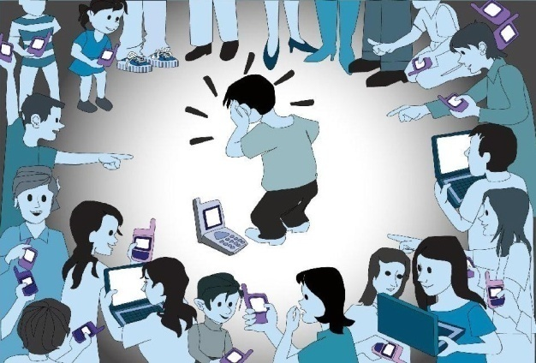
Как справиться с кибербуллингом:
Не спеши выбрасывать свой
негатив в кибер-пространство;
Создавай собственную онлайн-репутацию, не покупайся на иллюзию анонимности;
Храни подтверждение фактов нападений;
Игнорируй единичный негатив;
Блокируй агрессоров;
Не стоит игнорировать агрессивные сообщения, сообщай о них взрослым.

